Slide 1
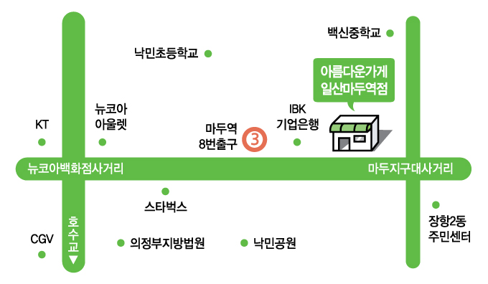
따뜻한이웃들과 함께하는
아름다운가게
일산마두역점
아름다운가게 일산마두역점이 어느덧 2주년을 맞이했습니다.
그러고 보니, 숫자 2는 참 안정적인 느낌이네요.
바닥에 길~게 몸을 붙이고 있어서 그런가봐요^^
숫자 2가 될때까지 늘 곁에서 함께 해 준 착하고 고마운 이웃들과
지역 내 소외된 어르신들을 위한 따뜻한 나눔을 준비하고 있답니다.
함께 한 소중한 시간을 되돌아보며, 기쁨을 나누는 자리에 함께 해 주세요.
이날
일산마두역점
에서는
?
대경아이엔씨 주방용품, 자생한방병원임직원기증품, 놀라운가게 연이의정원 프리저브드플라워,
뉴디스코리아커피외 좋은물건 한가득, 장바구니 증정
감사장 전달식, 축하공연, 떡+쌍화차나눔
일시
장소
문의
2016년 11월 11일(금) 10:30 - 18:00
아름다운가게 일산마두역점
031) 915-5394 윤유미간사
오시는 길
3호선 마두역
8번출구150m 직진

